Slide 1
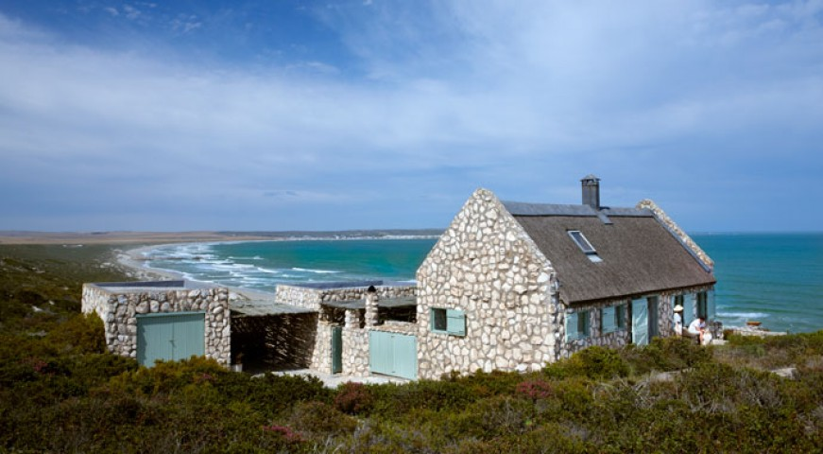
Ek Het ‘n Huisie By Die See
H.A.Fagan

Slide 2
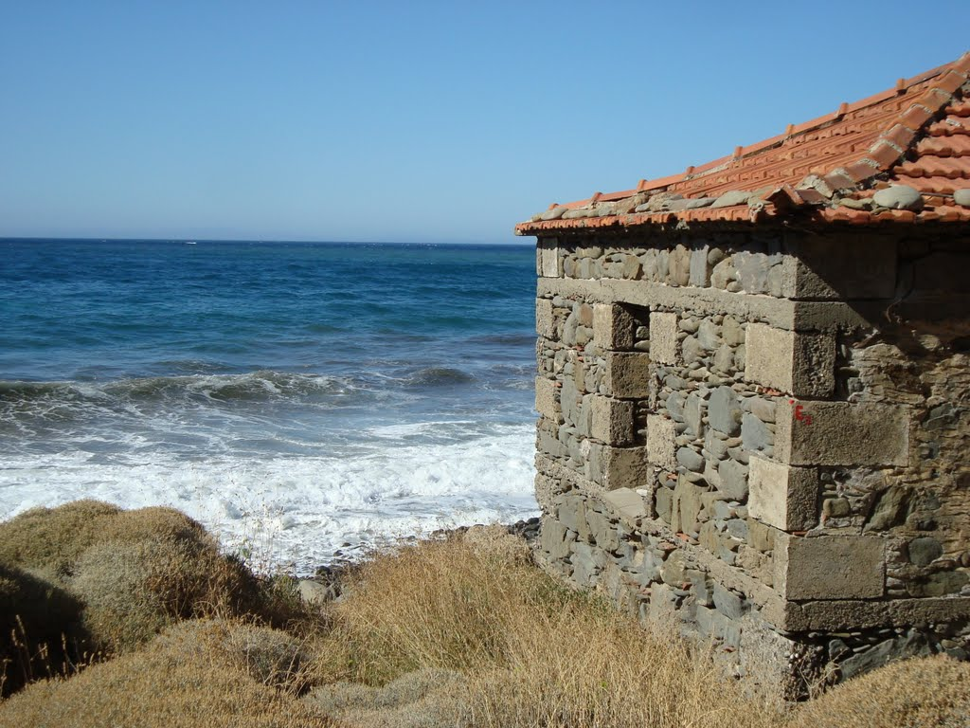
Ek Het ‘n Huisie By Die See (FA Fagan) H.A.Fagan
Ek het 'n huisie by die see. Dis nag. 1 Ek hoor aaneen, aaneen die golwe slaan 2 teenaan die rots waarop my huisie staan 3 met al die oseaan se woeste krag. 4 Ek hoor die winde huil - 'n kreun, 'n klag, 5 soos van verlore siele in hul nood 6 al dwalend, klagend, wat in grag en dood 7 geen rus kon vind nie, maar nog soek en smag. 8 My vuurtjie brand, my kersie gee sy lig. 9 Ek hoor dan maar hoe loei die storm daarbuite 10 ek hoor hoe ruk die winde aan my ruite; 11 hierbinne is dit veilig, warm en dig. 12 Kom nag, kom weer en wind, kom oseaan - 13 dit is 'n rots waarop my huisie staan. 14

Slide 3
Inleiding
Almal van ons bly in een of ander soort huis.
Waarom het mens ‘n huis of ‘n plek im in te bly nodig?
Waarteen beskerm jou ouerhuis jou?
Hoe, dink jy besluit ouers waar hulle wil bly en hulle kinders grootmaak?
Lees die titel van die gedig en die verkleinwoorde in versrëel 9.
Waarom dink jy gebruik die digter verkleinwoorde?

Slide 4
Inleiding: Woordeskat
Ek het 'n huisie by die see. Dis nag. 1 Ek hoor aaneen, aaneen die golwe slaan 2 teenaan die rots waarop my huisie staan 3 met al die oseaan se woeste krag. 4 Ek hoor die winde huil - 'n kreun, 'n klag, 5 soos van verlore siele in hul nood 6 al dwalend, klagend, wat in grag en dood 7 geen rus kon vind nie, maar nog soek en smag. 8 | waves branders against very intense, wild moan lost roaming, moaning narrow passage yearn

Slide 5
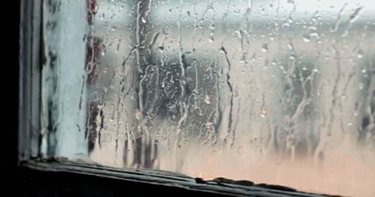
My vuurtjie brand, my kersie gee sy lig. 9 Ek hoor dan maar hoe loei die storm daarbuite 10 ek hoor hoe ruk die winde aan my ruite; 11 hierbinne is dit veilig, warm en dig. 12 Kom nag, kom weer en wind, kom oseaan - 13 dit is 'n rots waarop my huisie staan. 14 | candle howl windowpanes weather and wind rock

Slide 6
Ek het 'n huisie by die see. Dis nag. 1 Ek hoor aaneen, aaneen die golwe slaan 2 teenaan die rots waarop my huisie staan 3 met al die oseaan se woeste krag. 4

Slide 7
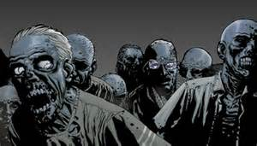
Ek hoor die winde huil - 'n kreun, 'n klag, 5 soos van verlore siele in hul nood 6

Slide 8
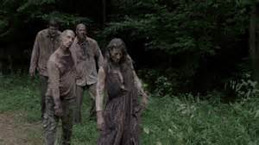
Ek hoor die winde huil - 'n kreun, 'n klag, 5 soos van verlore siele in hul nood 6 al dwalend, klagend, wat in grag en dood 7 geen rus kon vind nie, maar nog soek en smag. 8

Slide 9
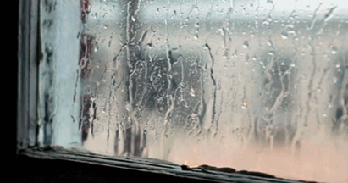
My vuurtjie brand, my kersie gee sy lig. 9 Ek hoor dan maar hoe loei die storm daarbuite 10 ek hoor hoe ruk die winde aan my ruite; 11 hierbinne is dit veilig, warm en dig. 12

Slide 10
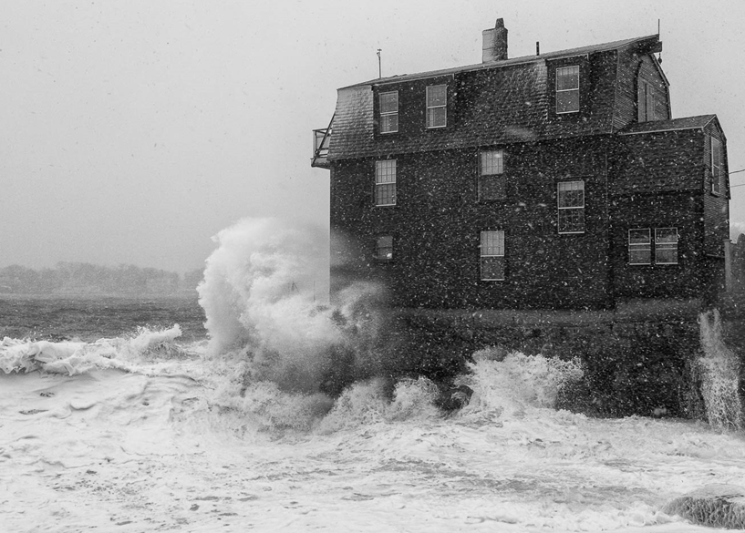
Kom nag, kom weer en wind, kom oseaan - 13 dit is 'n rots waarop my huisie staan. 14

Slide 11
Uiterlike bou van die gedig:
Engelse sonnet
14 versreëls 3 + 1 = 4 strofes

Slide 12
14 versreëls
Ek het 'n huisie by die see. Dis nag. 1 Ek hoor aaneen, aaneen die golwe slaan 2 teenaan die rots waarop my huisie staan 3 met al die oseaan se woeste krag. 4
Ek hoor die winde huil - 'n kreun, 'n klag, 5 soos van verlore siele in hul nood 6 al dwalend, klagend, wat in grag en dood 7 geen rus kon vind nie, maar nog soek en smag. 8
My vuurtjie brand, my kersie gee sy lig. 9 Ek hoor dan maar hoe loei die storm daarbuite 10 ek hoor hoe ruk die winde aan my ruite; 11 hierbinne is dit veilig, warm en dig. 12
Kom nag, kom weer en wind, kom oseaan - 13 dit is 'n rots waarop my huisie staan. 14
(4) kwatryn
(4) Kwatryn
(4) Kwatryn
(2) Koeplet

Slide 13
Rymskema
Ek het 'n huisie by die see. Dis nag. a Ek hoor aaneen, aaneen die golwe slaan b teenaan die rots waarop my huisie staan b met al die oseaan se woeste krag. a
Ek hoor die winde huil - 'n kreun, 'n klag, c soos van verlore siele in hul nood d al dwalend, klagend, wat in grag en dood d geen rus kon vind nie, maar nog soek en smag. c
My vuurtjie brand, my kersie gee sy lig. e Ek hoor dan maar hoe loei die storm daarbuite f ek hoor hoe ruk die winde aan my ruite; f hierbinne is dit veilig, warm en dig. e
Kom nag, kom weer en wind, kom oseaan - g dit is 'n rots waarop my huisie staan. g

Slide 14
Innerlike bou
Kwatryn 1
Kwatryn 2
Kwatryn 3
3 kwatryne (Eerste 3 x 4 = 12 versreëls)
Verduideliken beskryf die huisie, hoe veilig hy voel daarbinne ten spyte van die storm wat woed daarbuite

Slide 15
Innerlike bou
Kwatryn 1
Kwatryn 2
Kwatryn 3
Koeplet
Gevolgtrekking
Samevatting – waarom hy nie bang is vir die stroms nie

Slide 16
Kontras
Ek het 'n huisie by die see. Dis nag. 1 Ek hoor aaneen, aaneen die golwe slaan 2 teenaan die rots waarop my huisie staan 3 met al die oseaan se woeste krag. 4
Ek hoor die winde huil - 'n kreun, 'n klag, 5 soos van verlore siele in hul nood 6 al dwalend, klagend, wat in grag en dood 7 geen rus kon vind nie, maar nog soek en smag. 8
My vuurtjie brand, my kersie gee sy lig. 9 Ek hoor dan maar hoe loei die storm daarbuite 10 ek hoor hoe ruk die winde aan my ruite; 11 hierbinne is dit veilig, warm en dig. 12
Kom nag, kom weer en wind, kom oseaan - 13 dit is 'n rots waarop my huisie staan. 14
Buite
Binne

Slide 17
Ek het 'n huisie by die see. Dis nag. 1 Ek hoor aaneen, aaneen die golwe slaan 2 teenaan die rots waarop my huisie staan 3 met al die oseaan se woeste krag. 4
Ek hoor die winde huil - 'n kreun, 'n klag, 5 soos van verlore siele in hul nood 6 al dwalend, klagend, wat in grag en dood 7 geen rus kon vind nie, maar nog soek en smag. 8
My vuurtjie brand, my kersie gee sy lig. 9 Ek hoor dan maar hoe loei die storm daarbuite 10 ek hoor hoe ruk die winde aan my ruite; 11 hierbinne is dit veilig, warm en dig. 12
Kom nag, kom weer en wind, kom oseaan - 13 dit is 'n rots waarop my huisie staan. 14
Herhaling

Slide 18
Ek het 'n huisie by die see. Dis nag. 1 Ek hoor aaneen, aaneen die golwe slaan 2 teenaan die rots waarop my huisie staan 3 met al die oseaan se woeste krag. 4
Ek hoor die winde huil - 'n kreun, 'n klag, 5 soos van verlore siele in hul nood 6 al dwalend, klagend, wat in grag en dood 7 geen rus kon vind nie, maar nog soek en smag. 8
My vuurtjie brand, my kersie gee sy lig. 9 Ek hoor dan maar hoe loei die storm daarbuite 10 ek hoor hoe ruk die winde aan my ruite; 11 hierbinne is dit veilig, warm en dig. 12
Kom nag, kom weer en wind, kom oseaan - 13 dit is 'n rots waarop my huisie staan. 14
Herhaling

Slide 19
Stylfiguur: Personifikasie
Ek het 'n huisie by die see. Dis nag. 1 Ek hoor aaneen, aaneen die golwe slaan 2 teenaan die rots waarop my huisie staan 3 met al die oseaan se woeste krag. 4
Ek hoor die winde huil - 'n kreun, 'n klag, 5 soos van verlore siele in hul nood 6 al dwalend, klagend, wat in grag en dood 7 geen rus kon vind nie, maar nog soek en smag. 8
My vuurtjie brand, my kersie gee sy lig. 9 Ek hoor dan maar hoe loei die storm daarbuite 10 ek hoor hoe ruk die winde aan my ruite; 11 hierbinne is dit veilig, warm en dig. 12
Kom nag, kom weer en wind, kom oseaan - 13 dit is 'n rots waarop my huisie staan. 14

Slide 20
Stylfiguur: Vergelyking
Ek het 'n huisie by die see. Dis nag. 1 Ek hoor aaneen, aaneen die golwe slaan 2 teenaan die rots waarop my huisie staan 3 met al die oseaan se woeste krag. 4
Ek hoor die winde huil - 'n kreun, 'n klag, 5 soos van verlore siele in hul nood 6 al dwalend, klagend, wat in grag en dood 7 geen rus kon vind nie, maar nog soek en smag. 8
My vuurtjie brand, my kersie gee sy lig. 9 Ek hoor dan maar hoe loei die storm daarbuite 10 ek hoor hoe ruk die winde aan my ruite; 11 hierbinne is dit veilig, warm en dig. 12
Kom nag, kom weer en wind, kom oseaan - 13 dit is 'n rots waarop my huisie staan. 14

Slide 21
Klanknabootsing Vergelyking
Ek het 'n huisie by die see. Dis nag. 1 Ek hoor aaneen, aaneen die golwe slaan 2 teenaan die rots waarop my huisie staan 3 met al die oseaan se woeste krag. 4
Ek hoor die winde huil - 'n kreun, 'n klag, 5 soos van verlore siele in hul nood 6 al dwalend, klagend, wat in grag en dood 7 geen rus kon vind nie, maar nog soek en smag. 8
My vuurtjie brand, my kersie gee sy lig. 9 Ek hoor dan maar hoe loei die storm daarbuite 10 ek hoor hoe ruk die winde aan my ruite; 11 hierbinne is dit veilig, warm en dig. 12
Kom nag, kom weer en wind, kom oseaan - 13 dit is 'n rots waarop my huisie staan. 14

Slide 22
Klanknabootsing
Ek het 'n huisie by die see. Dis nag. 1 Ek hoor aaneen, aaneen die golwe slaan 2 teenaan die rots waarop my huisie staan 3 met al die oseaan se woeste krag. 4
Ek hoor die winde huil - 'n kreun, 'n klag, 5 soos van verlore siele in hul nood 6 al dwalend, klagend, wat in grag en dood 7 geen rus kon vind nie, maar nog soek en smag. 8
My vuurtjie brand, my kersie gee sy lig. 9 Ek hoor dan maar hoe loei die storm daarbuite 10 ek hoor hoe ruk die winde aan my ruite; 11 hierbinne is dit veilig, warm en dig. 12
Kom nag, kom weer en wind, kom oseaan - 13 dit is 'n rots waarop my huisie staan. 14

Slide 23
Binnerym
Ek het 'n huisie by die see. Dis nag. 1 Ek hoor aaneen, aaneen die golwe slaan 2 teenaan die rots waarop my huisie staan 3 met al die oseaan se woeste krag. 4
Ek hoor die winde huil - 'n kreun, 'n klag, 5 soos van verlore siele in hul nood 6 al dwalend, klagend, wat in grag en dood 7 geen rus kon vind nie, maar nog soek en smag. 8
My vuurtjie brand, my kersie gee sy lig. 9 Ek hoor dan maar hoe loei die storm daarbuite 10 ek hoor hoe ruk die winde aan my ruite; 11 hierbinne is dit veilig, warm en dig. 12
Kom nag, kom weer en wind, kom oseaan - 13 dit is 'n rots waarop my huisie staan. 14

Slide 24
skep atmosfeer
Ek het 'n huisie by die see. Dis nag. 1 Ek hoor aaneen, aaneen die golwe slaan 2 teenaan die rots waarop my huisie staan 3 met al die oseaan se woeste krag. 4
Ek hoor die winde huil - 'n kreun, 'n klag, 5 soos van verlore siele in hul nood 6 al dwalend, klagend, wat in grag en dood 7 geen rus kon vind nie, maar nog soek en smag. 8
My vuurtjie brand, my kersie gee sy lig. 9 Ek hoor dan maar hoe loei die storm daarbuite 10 ek hoor hoe ruk die winde aan my ruite; 11 hierbinne is dit veilig, warm en dig. 12
Kom nag, kom weer en wind, kom oseaan - 13 dit is 'n rots waarop my huisie staan. 14

Slide 25
skep atmosfeer
Ek het 'n huisie by die see. Dis nag. 1 Ek hoor aaneen, aaneen die golwe slaan 2 teenaan die rots waarop my huisie staan 3 met al die oseaan se woeste krag. 4
Ek hoor die winde huil - 'n kreun, 'n klag, 5 soos van verlore siele in hul nood 6 al dwalend, klagend, wat in grag en dood 7 geen rus kon vind nie, maar nog soek en smag. 8
My vuurtjie brand, my kersie gee sy lig. 9 Ek hoor dan maar hoe loei die storm daarbuite 10 ek hoor hoe ruk die winde aan my ruite; 11 hierbinne is dit veilig, warm en dig. 12
Kom nag, kom weer en wind, kom oseaan - 13 dit is 'n rots waarop my huisie staan. 14

Slide 26
gehoorsintuig
Ek het 'n huisie by die see. Dis nag. 1 Ek hoor aaneen, aaneen die golwe slaan 2 teenaan die rots waarop my huisie staan 3 met al die oseaan se woeste krag. 4
Ek hoor die winde huil - 'n kreun, 'n klag, 5 soos van verlore siele in hul nood 6 al dwalend, klagend, wat in grag en dood 7 geen rus kon vind nie, maar nog soek en smag. 8
My vuurtjie brand, my kersie gee sy lig. 9 Ek hoor dan maar hoe loei die storm daarbuite 10 ek hoor hoe ruk die winde aan my ruite; 11 hierbinne is dit veilig, warm en dig. 12
Kom nag, kom weer en wind, kom oseaan - 13 dit is 'n rots waarop my huisie staan. 14

Slide 27
Slotkoeplet
Kom nag, kom weer en wind, kom oseaan - 13 dit is 'n rots waarop my huisie staan. 14
Natuurelemente word uitgedaag – “You can try all you want, …”

Slide 28
Slotkoeplet
Klankverskynsel:
Alliterasie
Kom nag, kom weer en wind, kom oseaan - 13 dit is 'n rots waarop my huisie staan. 14

Slide 29
Slotkoeplet
Kom nag, kom weer en wind, kom oseaan - 13 dit is 'n rots waarop my huisie staan. 14
Simboliek:
nag =
weer en wind =
rots =
my huisie =

